Slide 1
Пропаганда и романтизация курения, алкоголя и запрещенных веществ в сериалах и кино

Slide 2
Кино не является простым развлечением, как думают многие. Через плоские экраны мы не только получаем удовольствие и коротаем скучные дни, мы ещё и познаём мир. Хотим мы этого или нет, но даже банальный ситком, который создавался отнюдь не для того, чтобы мы напрягали свои мозги, всё же выполняет определённую роль в обогащении нашего мировоззрения. Он показывает нам то, какими могут быть взаимоотношения между людьми, изображает людей с их интересами и жизненными установками, с их характерами.

Slide 3
Кинематограф, демонстрируя поведение героев в различных жизненных ситуациях, на самом деле предлагает нам совершенно определённые стереотипы и модели поведения, таким образом выступая в роли не описателя реальности, а ФОРМИРОВАТЕЛЯ реальности. Массовые медиа могут оказывать огромное влияние на мнение и поведение людей. Поэтому важно быть критически настроенным к информации, которую вы получаете через телеэкраны, и уметь анализировать ее достоверность и целесообразность. Важно помнить о своей индивидуальности и не поддаваться манипуляциям массовых медиа.

Slide 4
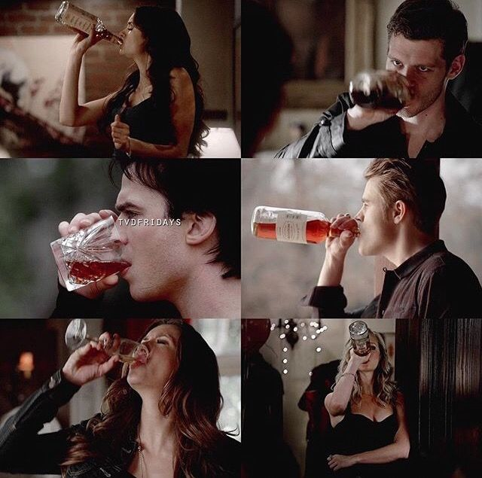
Важно объяснять ребенку, что главный герой крутой не из-за курения или наркотиков, а например:
Дорогой ребенок, герой в этом фильме является богатым и успешным не потому, что он курит, а потому что он много работал и развивал себя. Он тратил свое время и усилия на достижение своих целей, учился новому и старался быть лучшим. Курение не делает человека более успешным или богатым, а наоборот, может навредить его здоровью и успеху. Помни, что настоящий успех приходит к тем, кто усердно трудится и стремится стать лучше каждый день.

Slide 5
Эйфория
Не все согласятся с тем, что сериал "Эйфория" является пропагандой нездорового образа жизни. Некоторые считают, что он открывает проблемы подростков, такие как наркомания, депрессия, сексуальное насилие, и показывает их в реалистичном свете. Сериал может вызывать дискуссии и споры, но важно помнить, что каждый зритель воспринимает и интерпретирует его по-своему.

Slide 6
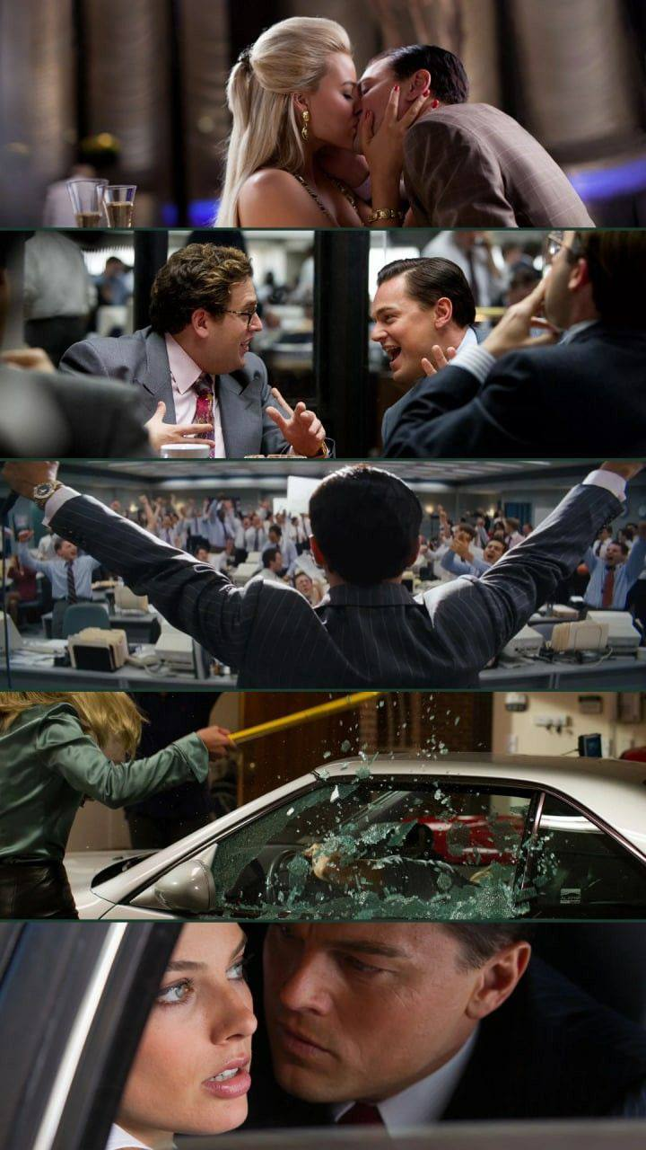
Волк с Уолл-стрит
Волк с Уолл Стрит - это герой киноленты, который символизирует жадность, корысть и безразличие к последствиям своих действий. Пропаганда нездорового образа жизни в данном контексте означает поощрение эгоизма, амбиций, манипуляций и стремления к наживе независимо от моральных принципов.

Slide 7
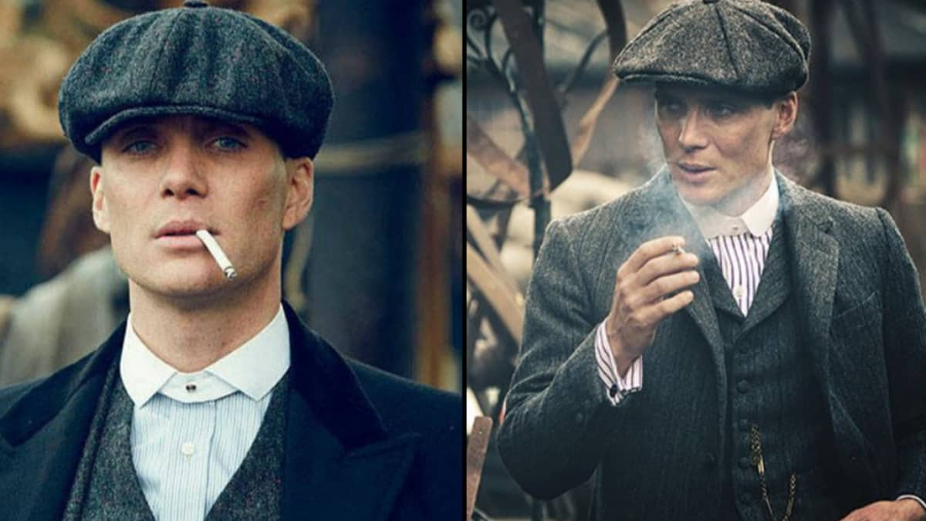
В этих произведениях искажается реальность и создается иллюзия, что употребление этих веществ является нормой и даже желательным поведением. Это может оказывать влияние на молодое поколение и способствовать формированию негативных привычек и зависимостей.

Slide 8
Пропаганда и романтизация курения, алкоголя и запрещенных веществ в сериалах и кино может иметь серьезные негативные последствия. Во-первых, это может создавать ложное впечатление о том, что употребление этих веществ является нормой и безопасным поведением. В результате люди могут быть подвержены влиянию и начать употреблять вредные вещества, что может привести к различным зависимостям и серьезным проблемам со здоровьем.

Slide 9
Кроме того, пропаганда курения, алкоголя и наркотиков в сериалах и кино может создавать негативный образ окружающей среды и стимулировать деструктивные поведенческие модели. Это может повлиять на формирование мировоззрения зрителей, их ценностных ориентаций и социального поведения.

Slide 10
Спасибо за внимание!

